Slide 1


Základy kybernetickej bezpečnosti

Slide 2
Prečo sa vzdelávať v oblasti KB, o čo ide?

Slide 3
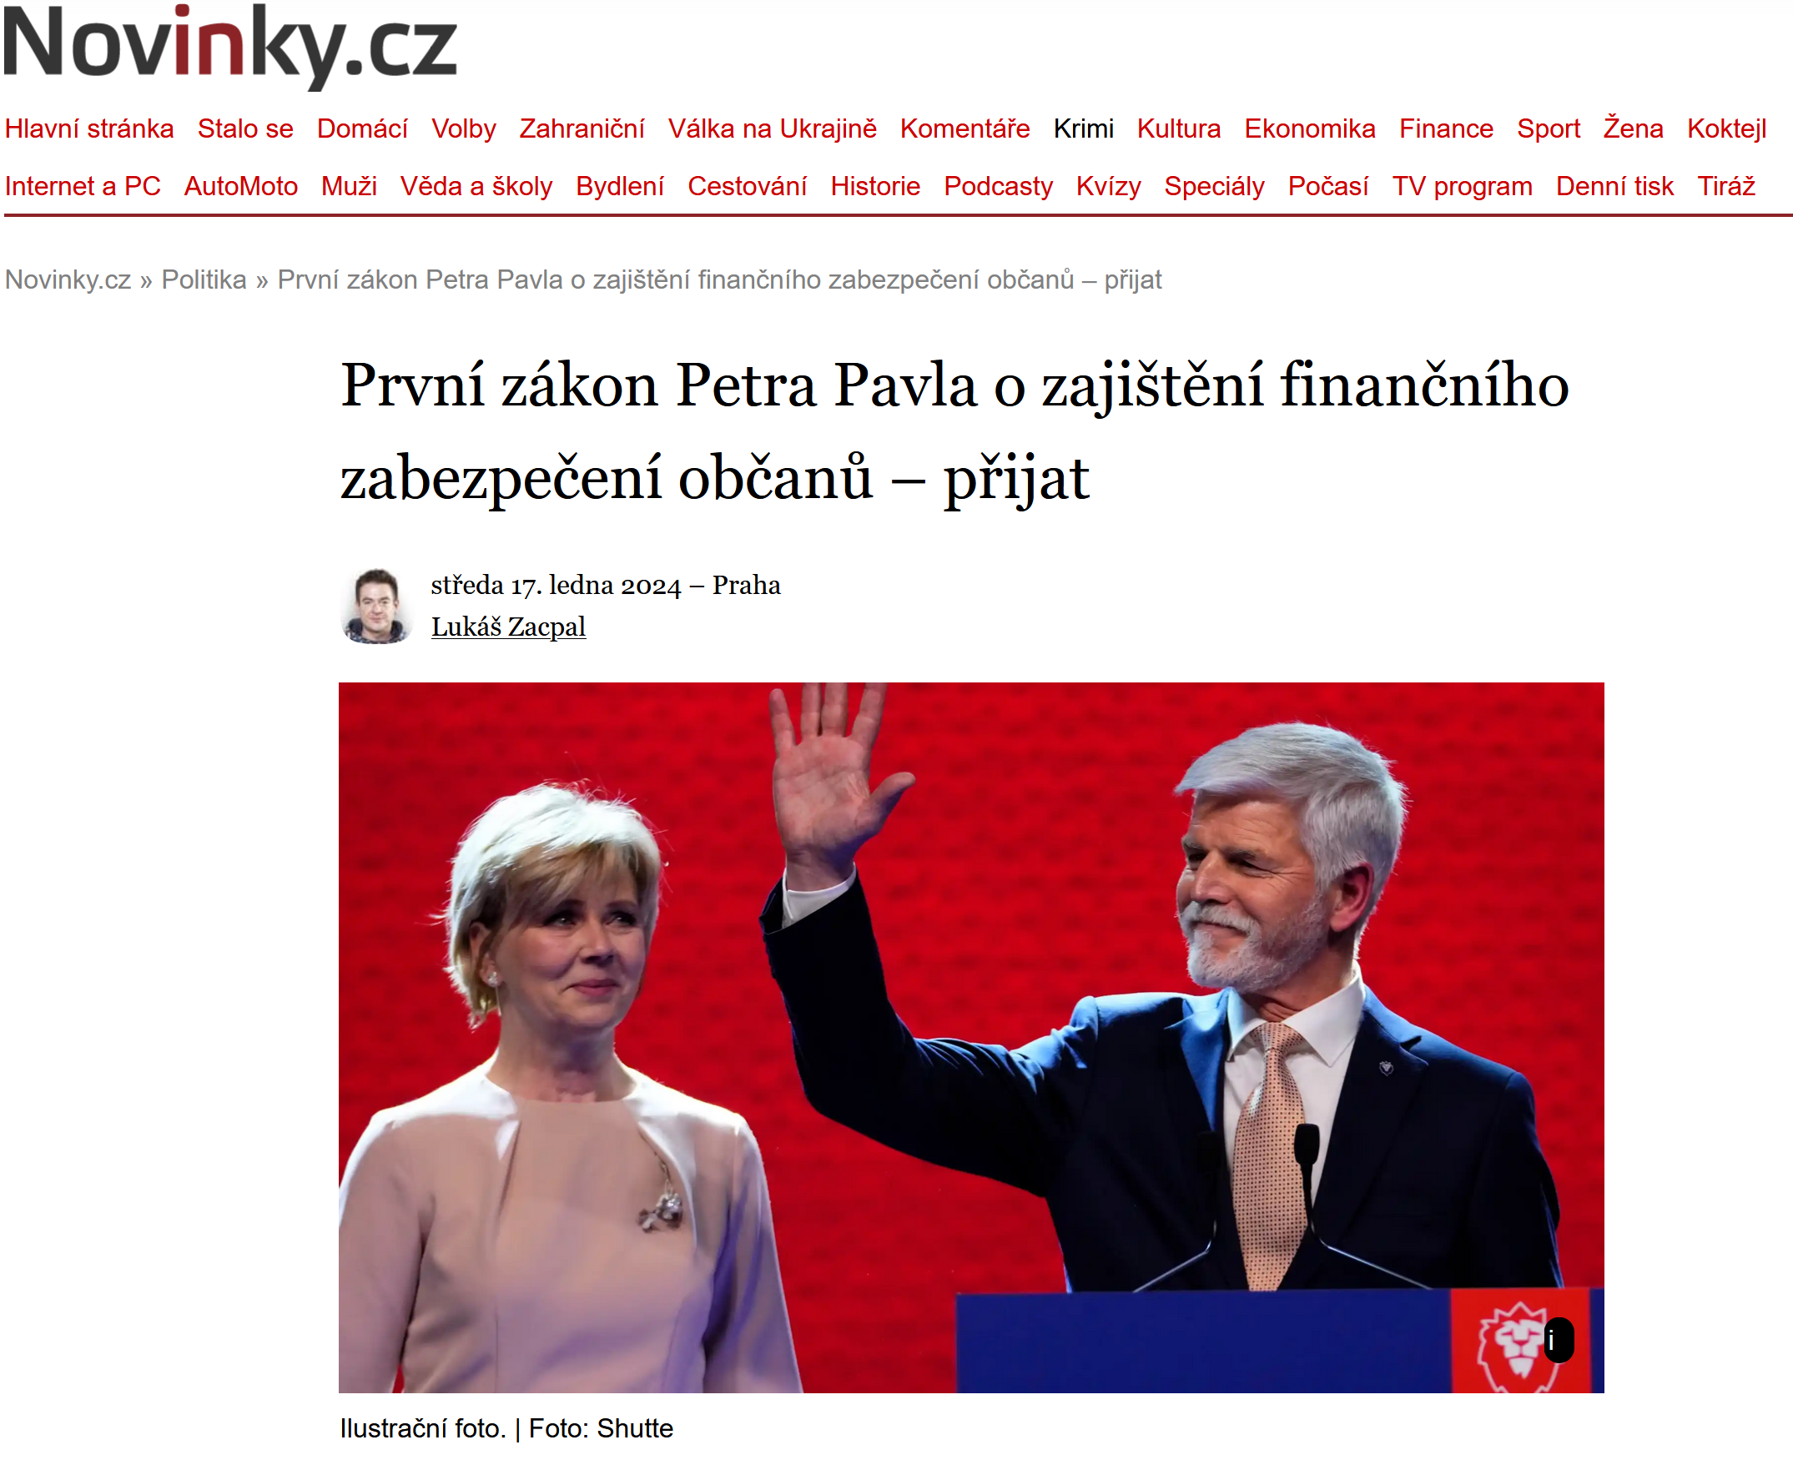

Slide 4
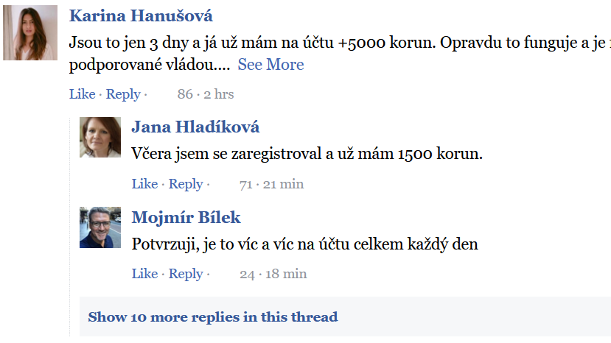

Slide 5
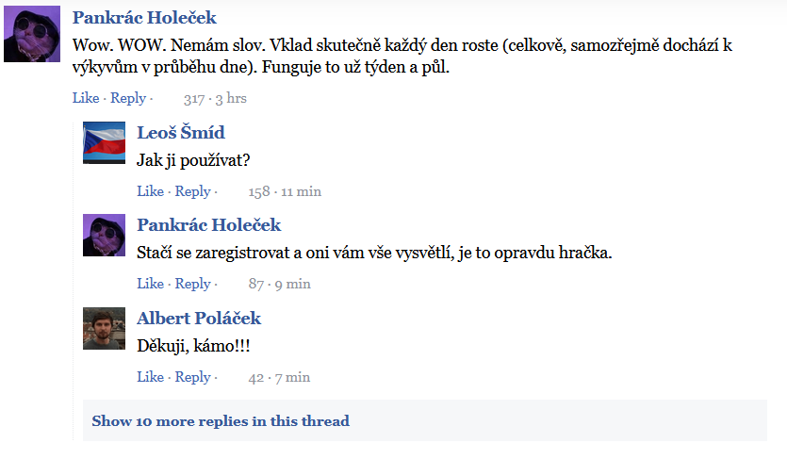

Slide 6
Zamyslenie
vzhľad webu je dobrý
využitie autorít prezidenta
odkazovanie na zákon
recenzie iných ľudí dodávajú dôveryhodnosť
príležitosť zarobiť si peniaze ľahko
….
JE TO PRAVDA?
falošný spravodajský web Novinky.cz
Viac na https://www.novinky.cz/clanek/internet-a-pc-bezpecnost-po-krausovi-to-skúsi-s-prezidentem-pavlom-falesni-novinari-tahaji-z-lidi-penize-40447869

Slide 7
Čo s tým?

Slide 8
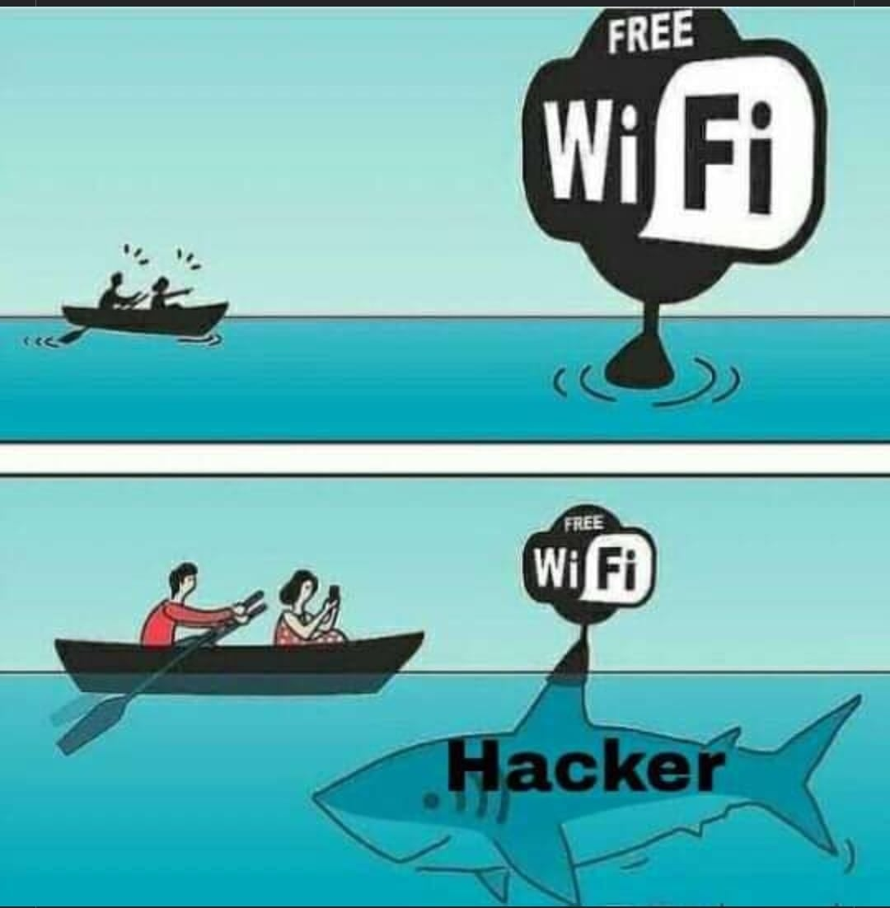
Prečo školíť zamestnancov/používateľov?
Kybernetická bezpečnosť nie je len o technológii.
Bezpečnosť je proces.
Je používateľ najslabším článkom?
Notes:
Je používateľ najslabším článkom? Neustále počúvame o tom, ako niekto niekde na niečo klikol. Ale aká je skutočnosť?
Je to naozaj ich vina? Zo skúseností vieme, že vo väčšine prípadov je problém na strane IT.
Útoky na DNS, prenos ping, Teamviewer atď.
Ignorovanie základných princípov komplexnej ochrany

Slide 9
Očakáva sa nárast podvodov v oblasti umelej inteligencie
Útoky generované umelou inteligenciou – bude ťažké odhaliť podvody
Deepfake (realistická úprava videa) bude predstavovať veľkú hrozbu – nebudeme si istí autentickosťou videí
Škodlivé aplikácie v telefónoch – ohrozené platobné aplikácie

Slide 10
Deepfakes môžu presvedčivo napodobňovať realitu. Môžu byť zneužívané na manipuláciu, kyberšikanovanie a podvody.
Deepfakes nie sú len videá – môžu to byť aj texty, webové stránky alebo celé falošné identity. Všetko toto môže vyzerať veľmi dôveryhodne a šíriť sa virálne.
Deepfakes je ťažké rozpoznať. Algoritmy a ľudské oči často nestačia a sociálne siete šíria obsah rýchlosťou blesku.
Buďte opatrní pri emocionálne silných alebo šokujúcich správach – často sú falošné.
Sústreďte sa na detaily, ako sú pohyby pier alebo vrásky okolo tváre, a overujte obsah zo spoľahlivých zdrojov.

Slide 11
Ako sa brániť?
Príklady
Videli ste na sociálnych médiách radikálne vyhlásenia politikov? Skontrolujte ich oficiálne účty alebo webové stránky.
Zavolala vám vaša banka, polícia alebo niekto iný, komu dôverujete, a požiadal vás o údaje o vašej karte alebo heslá? Zložte telefón a zavolajte na oficiálne číslo príslušnej inštitúcie.
Píše vám niekto blízky v chate a žiada vás o peniaze? Zavolajte mu.
Dostali ste od prepravcu SMS správu s odkazom na zaplatenie cla, hoci neviete o žiadnej objednávke zo zahraničia? Skontrolujte číslo zásielky na webovej stránke.

Slide 12
Ciele školenia
Získať prehľad o kybernetickej bezpečnosti
Pochopiť riziká kyberpriestoru
Naučiť sa bezpečné správanie používateľa
Pripraviť sa na ďalšie praktické školenia

Slide 13
Prehľad tém
Základné pojmy v oblasti kybernetickej bezpečnosti
Dôležitosť osobných údajov a citlivých informácií
Druhy hrozieb, kybernetických útokov a podvodov
AAA – autentifikácia, autorizácia, účtovníctvo
Metódy overovania digitálnej identity
Zásady bezpečného používania hesiel
Význam škodlivého kódu
Riziká používania zariadení IKT
Základné zraniteľnosti smartfónov
Zásady vzdialeného prístupu a bezpečnostné pokyny pre prácu na diaľku
Pojem digitálneho súkromia
Význam pojmov digitálny popis, elektronický podpis, kvalifikovaný elektronický podpis a časová pečiatka
Základné zásady bezpečnosti, ochrany osobných údajov a etikety pri telekonferenciách a online stretnutiach
Riziká bezpečnosti a súkromia pri používaní sociálnych sietí
Povaha útokov sociálneho inžinierstva
Znalosti o kybernetickej bezpečnosti v oblasti trestného práva
Bezpečné používanie IT systémov a sietí.
Ako zaobchádzať s flash diskami a externými médiami.
Zálohovanie údajov.
Základy fyzickej bezpečnosti.
Budúce smerovanie kybernetickej bezpečnosti.
Praktické rady

Slide 14
Kyberpriestor
Prostredie digitálnej komunikácie a výmeny dát
Zahŕňa internet, siete, systémy, aplikácie a používateľov
Má významný vplyv na fungovanie verejnej správy

Slide 15
Základné pojmy kybernetickej bezpečnosti
Kybernetická hrozba je potenciálna udalosť alebo činnosť, ktorá môže spôsobiť škodu systému alebo dátam
Zraniteľnosť (Vulnerability) je slabé miesto v systéme, softvéri alebo procese, ktoré môže útočník zneužiť.
Kybernetický útok je úmyselný pokus zneužiť zraniteľnosť s cieľom
Riziko je kombinácia hrozby × zraniteľnosti × dopadu. Riziko vyjadruje pravdepodobnosť a následky incidentu.
Kybernetický incident je udalosť, ktorá naruší alebo ohrozí bezpečnosť systému.
Notes:
Kybernetická hrozba je potenciálna udalosť alebo činnosť, ktorá môže spôsobiť škodu systému alebo dátam
Zraniteľnosť (Vulnerability) je slabé miesto v systéme, softvéri alebo procese, ktoré môže útočník zneužiť.
Kybernetický útok je úmyselný pokus zneužiť zraniteľnosť s cieľom
Riziko je kombinácia hrozby × zraniteľnosti × dopadu. Riziko vyjadruje pravdepodobnosť a následky incidentu.
Kybernetický incident je udalosť, ktorá naruší alebo ohrozí bezpečnosť systému.

Slide 16
Úloha 1 - Riziko v praxi
Situácia:
Zamestnanec pracuje z domu
Používa pracovný notebook
Má uložené dokumenty s osobnými údajmi
Notebook nemá heslo a nie je zamknutý
Aká je hrozba?
Aká je zraniteľnosť?
Aký môže byť dopad?
Čo by riziko znížilo?

Slide 17
Malware – typy
Vírus
Červ (worm)
Trójsky kôň
Ransomware
Spyware

Slide 18
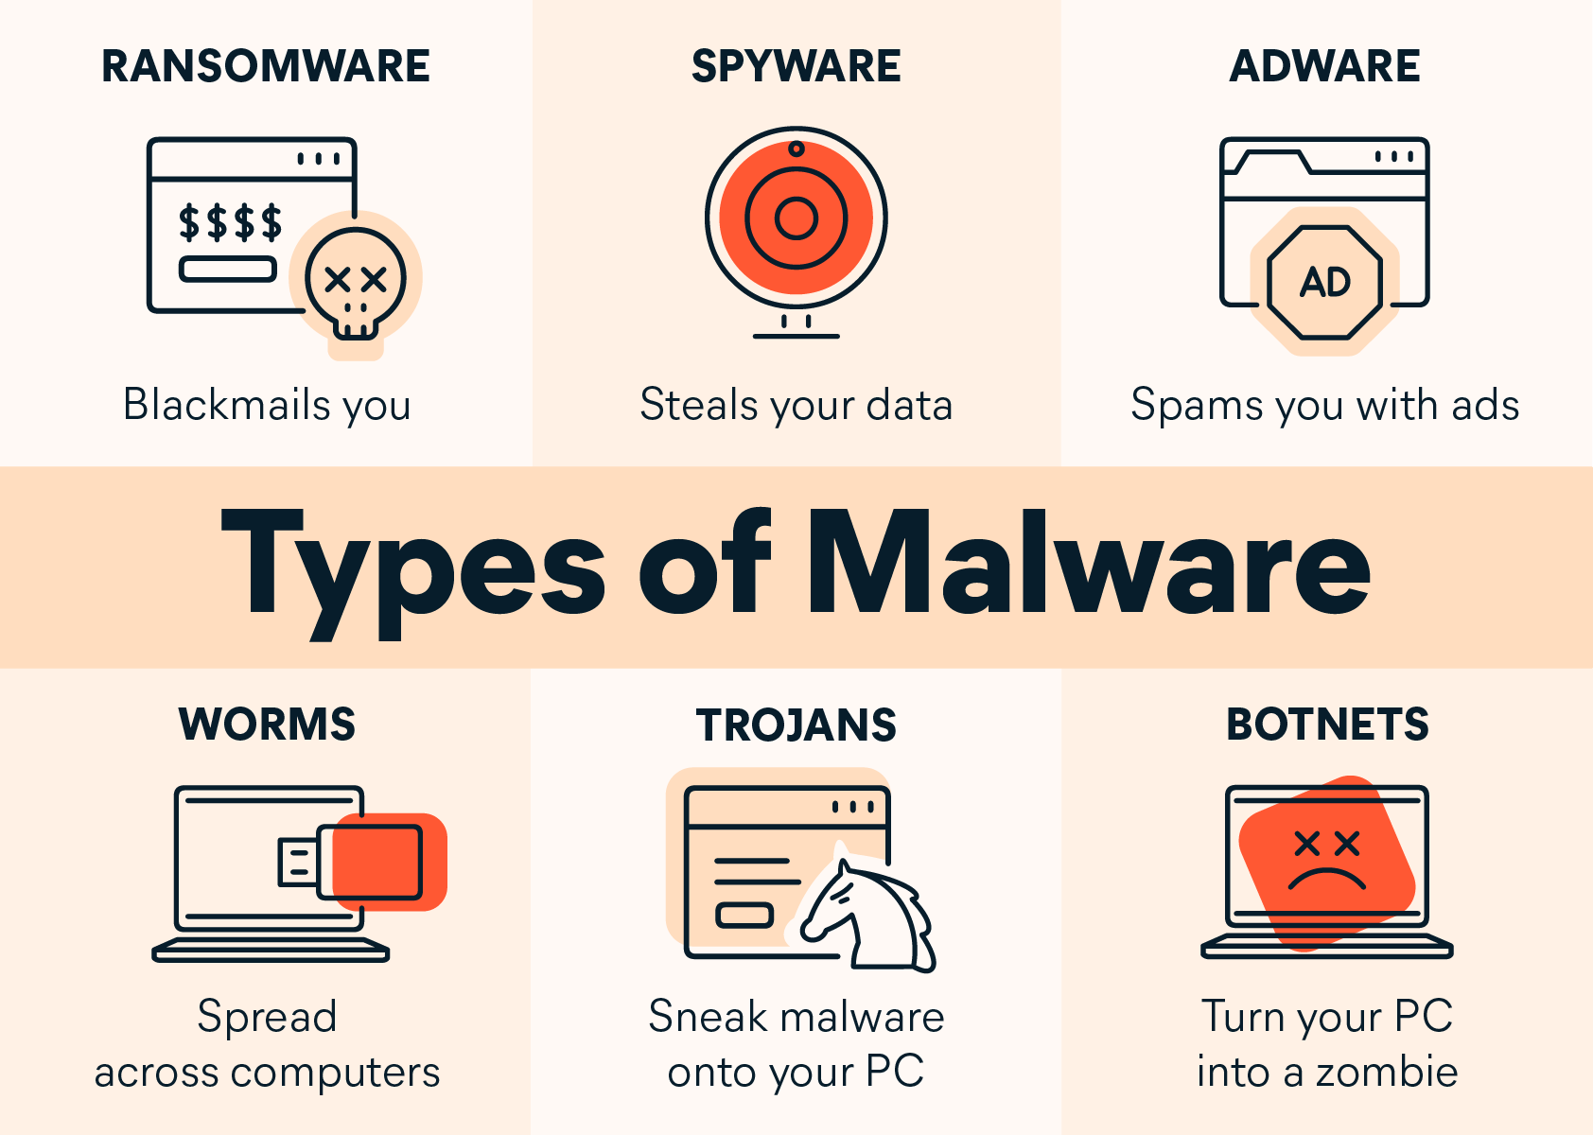

Slide 19
Autentifikácia a autorizácia
Autentifikácia: overenie identity (kto si?)
Autorizácia: určenie oprávnení (čo môžeš robiť?)

Slide 20
Šifrovanie a zálohovanie
Šifrovanie chráni údaje pred neoprávneným čítaním
Zálohy umožňujú obnovu po incidente
Zálohy musia byť pravidelné a oddelené
Notes:
Proces, pri ktorom sa údaje premieňajú do nečitateľnej podoby, aby ich nevedela prečítať neoprávnená osoba.

Slide 21
Úloha 2 – Heslá
123456
heslo2024
Jozko123
Jozko_urad
MojPesSkaceCezPlot!7
Ktoré je najslabšie?
Prečo?
Ktoré by ste si reálne zapamätali?
Prečo je dôležité unikátne heslo?

Slide 22
Bezpečnostné prvky
Firewall
IDS – detekcia útokov
IPS – prevencia útokov
Notes:
Bezpečnostný prvok, ktorý kontroluje sieťovú komunikáciu a blokuje nežiaduce spojenia.
IDS (Intrusion Detection System) – detekuje útoky
IPS (Intrusion Prevention System) – detekuje a aktívne blokuje útoky

Slide 23
Úloha 3 – Bezpečné správanie
Používam rovnaké heslo do mailu aj informačného systému.
Zamknem počítač, keď idem na obed.
Pošlem dokument s rodným číslom cez e-mail bez hesla.
Uložím si pracovné dokumenty na súkromný USB kľúč.
Aktualizácie odkladám, lebo „teraz nemám čas“.

Slide 24
Cloudové služby
- IaaS – infraštruktúra ako služba
- PaaS – platforma ako služba
- SaaS – softvér ako služba
Notes:
Infraštruktúra ako služba (IaaS – Infrastructure as a Service)
prenájom infraštruktúry (servery, disky, siete)
používateľ spravuje operačný systém a aplikácie
príklad: virtuálny server
Platforma ako služba (PaaS – Platform as a Service)
poskytuje platformu na vývoj aplikácií
používateľ rieši len aplikáciu
príklad: databázový server pre aplikáciu, vývoj webovej aplikácie
Softvér ako služba (SaaS – Software as a Service)
hotové aplikácie dostupné cez internet
používateľ ich len používa
príklad: webmail, online kancelária, účtovníctvo

Slide 25
Kľúčové prvky kyberpriestoru
Internet
Počítačové siete
Počítačové systémy
Aplikácie a služby
Používatelia

Slide 26
Internet a otvorený internet
Sloboda prístupu k informáciám
Sieťová neutralita
Podpora inovácií
Globálne prepojenie

Slide 27
Riziká otvoreného internetu
Dezinformácie
Kybernetické útoky
Strata súkromia
Nevhodný obsah
Digitálna priepasť

Slide 28
Siete a ich úloha
Prepájanie zariadení a používateľov - prepojenie počítačov, serverov, mobilných zariadení, senzorov a ďalších prvkov do jedného celku
Prenos dát – medzi rôznymi bodmi v kybernetickom
Zaistenie bezpečnosti a kontroly prístupu - firewally, VPN, šifrovanie, autentizácia užívateľov a riadenie prístupu, monitorovanie prevádzky a detekcia hrozieb
Podpora digitálnych služieb a infraštruktúry - cloudové služby (napr. Microsoft 365, Google Cloud), internet vecí ( IoT ), múdra mestá, priemysel 4.0, e-government.
Globálne prepojenie – prepája celý svet

Slide 29
Počítačové systémy – ich úloha
Spracovanie dát a výpočty
Ukladanie a správa informácií
Riadenie a automatizácia procesov
Zaistenie bezpečnosti a správy prístupu
Poskytovanie služieb a aplikácií

Slide 30
Aplikácie a služby
Používateľské rozhranie kyberpriestoru
Poskytovanie digitálnych služieb
Automatizácia a inteligencia
Zaistenie bezpečnosti a správy
Prepájanie ľudí, organizácií a zariadení

Slide 31
Používatelia v kyberpriestore
Spotrebitelia digitálnych služieb
Tvorcovia obsahu
Správcovia a operátori
Zodpovední aktéri bezpečnosti
Iniciátori inovácií a zmien
Spoluúčastníci digitálnej spoločnosti

Slide 32
Úloha 4 – Osobné údaje
S akými osobnými údajmi sa stretávate vo svojej práci?
meno, adresa
rodné číslo
e-mail, telefón
fotografie
Iné
Ktoré sú najcitlivejšie?
Ktoré by ste nechceli, aby unikli?

Slide 33
Aké riziká prináša kyberpriestor?
Kybernetické útoky – phishing , malware, DDoS
Úniky dát – nedostatočná ochrana osobných a firemných dát
Falošné webové stránky – používané na krádež
Zneužitie osobných údajov – na špehovanie

Slide 34
Nástrahy digitálneho sveta (internetu)
Identita ľudí, s ktorými komunikujeme po internete, je oveľa horšie odhadnuteľná ako vo fyzickom svete
Úroveň vlastnej privátnosti je na internete oveľa horšie odhadnuteľná a horšie kontrolovateľná ako vo fyzickom svete
Pravdivosť informácií získaných z internetu je oveľa horšie odhadnuteľná a overiteľná ako vo fyzickom svete
Úmysly našich kontaktov (ale aj poskytovateľov služieb a informácií) na internete sú oveľa horšie odhadnuteľné ako vo fyzickom svete

Slide 35
Ako čeliť rizikám kyberpriestoru
Legislatíva (GDPR, zákony o kyberbezpečnosti)
Vzdelávanie používateľov
Technické a organizačné opatrenia

Slide 36
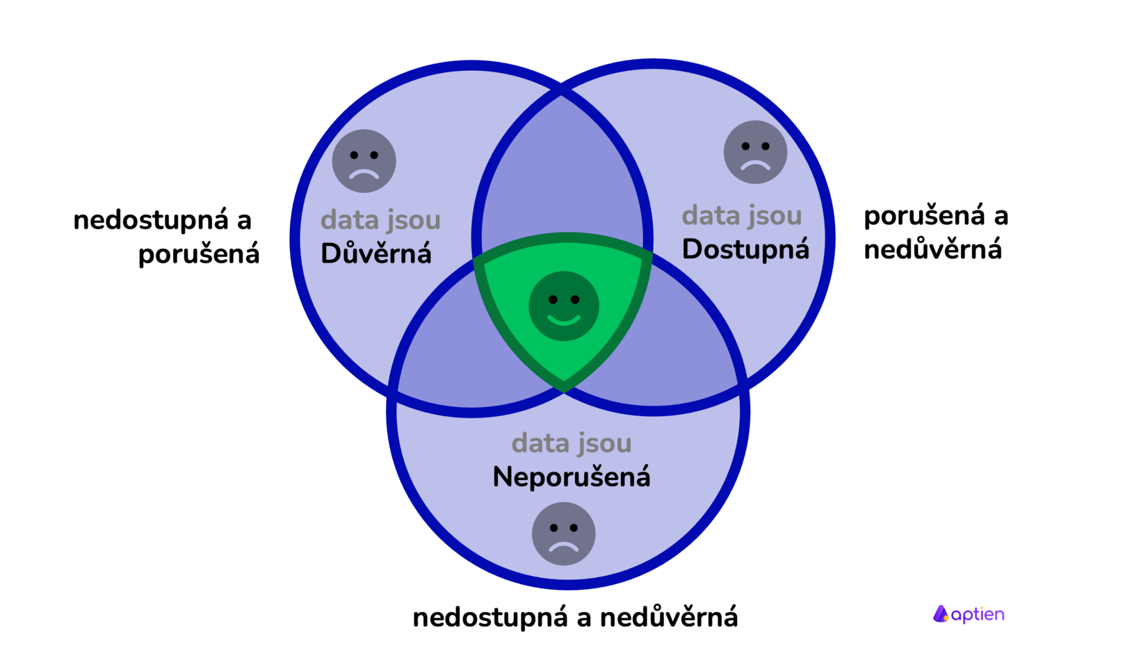

Slide 37
Pojem triáda kybernetickej bezpečnosti, zahŕňajúca kľúčové princípy, ktoré sú zásadné pre ochranu informácií a informačných systémov a ako je zaistená v IS?
Confidentiality (Dôvernosť) :
  Zaisťuje, že informácie sú prístupné iba tým, ktorí k nim majú oprávnený prístup. Dôvernosť je chránená pomocou šifrovania, kontroly prístupu a ďalších bezpečnostných opatrení, aby sa zabránilo neoprávnenému prístupu k citlivým dátam.
Integrity (Integrita) :
  Zabezpečuje, že informácie sú presné a úplné, a že neboli neoprávnene zmenené alebo poškodené. Integrita je chránená pomocou šifrovania , digitálnych podpisov a ďalších mechanizmov, ktoré umožňujú overiť autenticitu a správnosť dát.
Availability (Dostupnosť) :
  Zaisťuje, že informácie a systémy sú dostupné a použiteľné vtedy, keď je potrebné. Dostupnosť je chránená pomocou záložných systémov , redundancie, sieťových opatrení proti DDoS útokom a ďalších stratégií, ktoré zaisťujú, že služby zostanú funkčné aj v prípade výpadku alebo útoku.

Slide 38
Úloha 5 – Incident
Situácia:
omylom pošlem e-mail s údajmi nesprávnej osobe
stratím USB kľúč
počítač sa správa divne
niekto cudzí sedí pri mojom prihlásenom PC
Otázky:
Čo je prvá vec, ktorú urobím?
Komu to oznámim?
Čo nerobiť (tajiť, mazať, panikáriť)?

Slide 39
Záver a diskusia
Kybernetická bezpečnosť je zodpovednosť každého
Otázky a diskusia
Príprava na ďalšie stretnutie

